Slide 1

Světelná technika
Automatizace světla

Slide 2
Úvod
Ve světle a světelné technice se stále více prosazuje automatizované řízení osvětlení.
Jaké jsou důvody ?
Domácnosti: energetická úspora, světelná pohoda, pohodlí
Pracovní činnost: bezpečnost, efektivita pracovního výkonu, koncentrace, energetická úspora, zlepšení pracovních podmínek
Možnosti automatizovaného řízení osvětlení:
* světelné scény a ovládání skupin
* čidla pro udržení konstantního osvětlení
* pohybová čidla
* časově-programové řízení osvětlení
Katalog Tridonic (DALI, produkty) ke stažení:
- anglicky
- německy

Slide 3
Rozdělení sběrnicových systémů
  1. Podle řídící jednotky
  - centralizované - pro jednotlivé moduly mají řídící jednotku, která přijímá signály od snímačů a vydává signály pro aktory (PLC)
  - hybridní - senzory jsou propojeny sběrnicí, která vede do řídící jednotky. Ta vydává signály pro aktory (PLC)
  - decentralizované - moduly jsou propojeny sběrnicí, každý modul má svoji „inteligenci“, moduly komunikují pouze mezi sebou (DALI)
Řídící jednotka
Řídící jednotka

Slide 4
Systémy pro automatizaci světla
Znáš nějaké systémy pro automatizaci světla ?
1. Regulace 1–10V - možnost stmívání a světelných scén, regulace pomocí potenciometru
2. DSI - sběrnicový systém vyvinutý firmou TRIDONIC. Má uzavřený digitální protokol a lze pouze u elektronických předřadníků a modulů této firmy
3. DALI - universální sběrnicový systém. Má otevřený protokol a je funkční pro zařízení různých firem.
4. TOUCH DIM - nejjednodušší systém, ovládání pomocí tlačítka, nemusí být zdroj pro sběrnici
a další např. DMX (scénické osvětlení), KNX (řízení budov)…

Slide 5
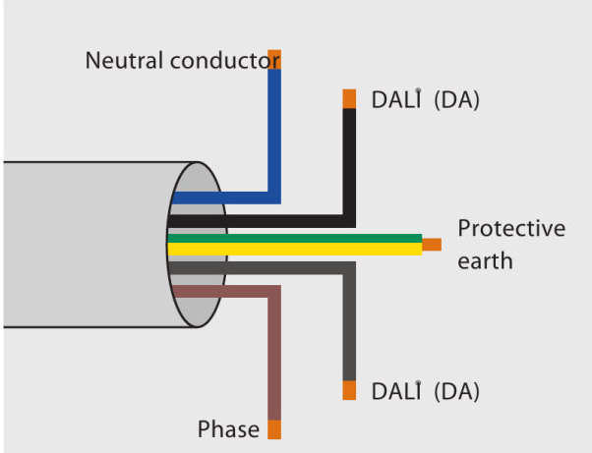
Systém DALI (Digital Addressable Lighting Interface)
(V současné době je aktivní i systém DALI 2 - závěr bloku)
Systém umožňuje široký rozsah řízení osvětlení ve všech oborech (domácnosti, průmysl, kultura, …).
DALI je protokol, který umožňuje digitální komunikaci mezi přístroji pro světelnou techniku.
Charakteristika:
* jednoduchá instalace sběrnicového obvodu
* není třeba kontrolovat polaritu sběrnice
* zpětná vazba (například informace o poškozeném předřadníku
* programové vytváření skupin a světelných scén
* logaritmická charakteristika stmívání (pro oko nejpřirozenější)

Slide 6
Předřadníky - zářivky
Příklady pro zapojení univerzálního elektronického předřadníku (EVG) – PCA T8 EXCEL one4all…

Slide 7
Systém DALI
Podmínkou pro řízení osvětlení prostřednictvím protokolu DALI jsou elektronické stmívatelné předřadníky pro světelné zdroje
ovládání zářivek
např. PCA EXCEL one4all
pro 2 zářivky 18, 36 a 58 W

Slide 8
Systém DALI
Ovládání LED
např. TALEX driver LCAI, 350 mA, 15W, one4all
Použití:
- ovládání jednoho modulu LED
- napájení střídavým nebo stejnosměrným napětím

Slide 9
Technická data systému DALI
* maximální počet obslužných zařízení 64
* maximální počet skupin pro svítidla 16
- definovány různé skupiny světel (hlavní světla, orientační světla, osvětlení určité části haly nebo místnosti, …)
- senzory ovládání 16
* maximální počet scén 16
- pro každou skupinu se dají definovat světelné scény, například různá intenzita osvětlení)
* napájecí napětí (9,5 – 22,5) V
* maximální proud 250 mA
* maximální úbytek napětí 2V

Slide 10
Přístroje systému DALI
* zdroj pro napájení sběrnice (max. 250 mA)
příklad: DALI PS1 (200mA)
* ovládání skupin (DALI GC, GC-A) – pro ovládání dvou nezávislých skupin (zapnout, vypnout, stmívat)
- nastavení skupin pomocí přepínače (vše, skupina 1, 2, …)
- ovládání – nejčastěji pomocí dvou dvojtlačítek nebo tlačítek

Slide 12
Přístroje systému DALI
* přepínání scén (DALI SC, SC-A) – pro ovládání čtyř nezávislých scén
- nastavení scén pomocí přepínače (scéna 1, 2, 3, 4, 5, 6, …)
- ovládání – nejčastěji dvou dvojtlačítek nebo čtyř tlačítek

Slide 14
Přístroje systému DALI
* multifunkční ovládací modul (DALI MC) – ovládání pomocí čtyř vstupů (např. 2 dvojtlačítka), které lze volně konfigurovat přes PC. Funkce lze definovat pro všechna světla, pro skupinu nebo pro jednotlivá světla. U tlačítek se rozlišuje dlouhý a krátký stisk.
Příklady konfigurace:
- funkce tlačítka
- funkce vypínače
- funkce přepínače
- funkce schodišťového automatu
- volání předdefinovaného programu (MAKRO), např. sekvence spínání 4 skupin, aktivace senzoru osvětlení

Slide 16
Přístroje systému DALI
dotykový panel (DALI-TOUCHPANEL)
panel pro ovládání skupin a scén, programové nastavení přes PC.
Po nastavení lze použít popis pomocí symbolů.

Slide 17
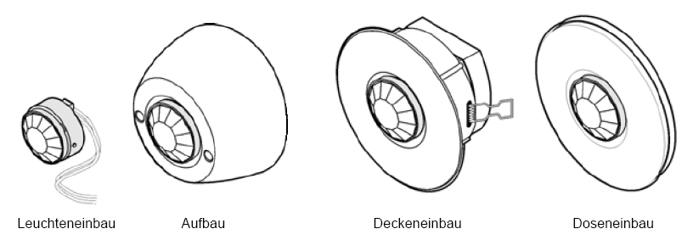
Přístroje systému DALI
* senzor osvětlení (DALI MSensor) – pro automatickou regulaci osvětlení
- udržuje konstantní úroveň osvětlení podle vnějších podmínek
- PIR senzor - pohybového čidlo (zapnutí při vstupu do místnosti a naopak)
- přijímač pro dálkové IR ovládání (přepínání skupin, scén, stmívání, různá intenzita osvětlení, aktivace a deaktivace senzoru automatického řízení osvětlení )
- umožňuje časové funkce (plynulá změna osvětlení, zpoždění, …)
- nastavení programově přes PC

Slide 18
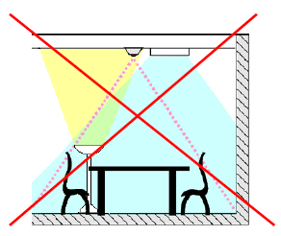
Přístroje systému DALI
Jaké jsou důvody chybného působení senzoru?
a) světlo z lampy na zemi přímo svítí přímo na senzor osvětlení
b) odraz světla přes parapet ovlivňuje senzor osvětlení
c) rozsah dvou senzorů se vzájemně překrývá
Pozn. - platí obecně, i při jiném způsobu ovládání

Slide 21
Přístroje systému DALI
* ovládání rolet a žaluzií - DALI RM
modul spíná cívku relé, která následně ovládá žaluzie a rolety
* propojení systému s PC
DALI USB
pomocí programu umožňuje nastavení systému

Slide 22
Popište daný příklad

Slide 23
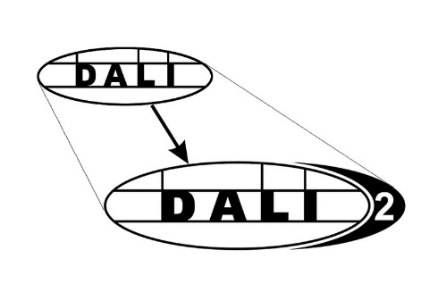
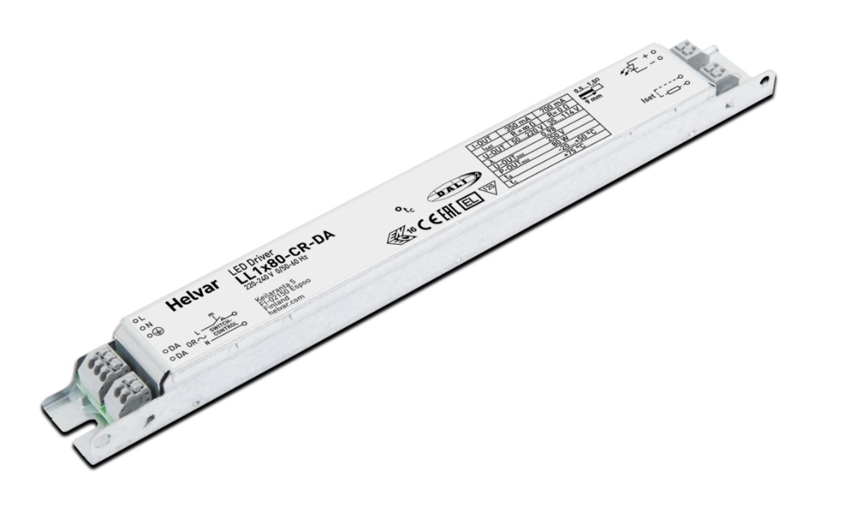
Systém DALI 2
Základní změny:
- integrace dalších modulů (požární a nouzové osvětlení, snížení výkonu při velkém zatížení sítě, …)
- zvýšení počtu datových bodů na 128
* 64 adres pro senzory
* 64 adres pro svítidla a zařízení
- vyšší kompatibilita mezi různými výrobci
- širší nastavení časových relací (např. stmívání) - do 16 minut
- 32 skupin pro senzory a ovládání (16 skupin pro svítidla zůstává)
- zahrnuje tlačítka a senzory

Slide 24
Systém firmy HELVAR
Jedná se o komplexní systém pro inteligentní řízení osvětlení, vybrán systém ROOMSet.
331 - Multisenzor pro řízení - možnost programového nadstavení konstantního osvětlení (bezdrátově, komunikace přes aplikaci)
připojení dalších zařízení DALI (tlačítka, …)

Slide 25
Systém firmy HELVAR - systém DIGI DIM

Slide 26
Systém firmy HELVAR - systém DIGI DIM
510 - Tool Box - komunikační rozhraní
402 - DALI -napájení
503 - AV rozhraní
454 - Stmívač
434 - rozhraní pro ovládaní zařízení bez baterie (stisk tlačítka vytvoří potřebný proudový impuls km odeslání signálu)
313 - pohybový senzor
494 - reléová jednotka

Slide 27
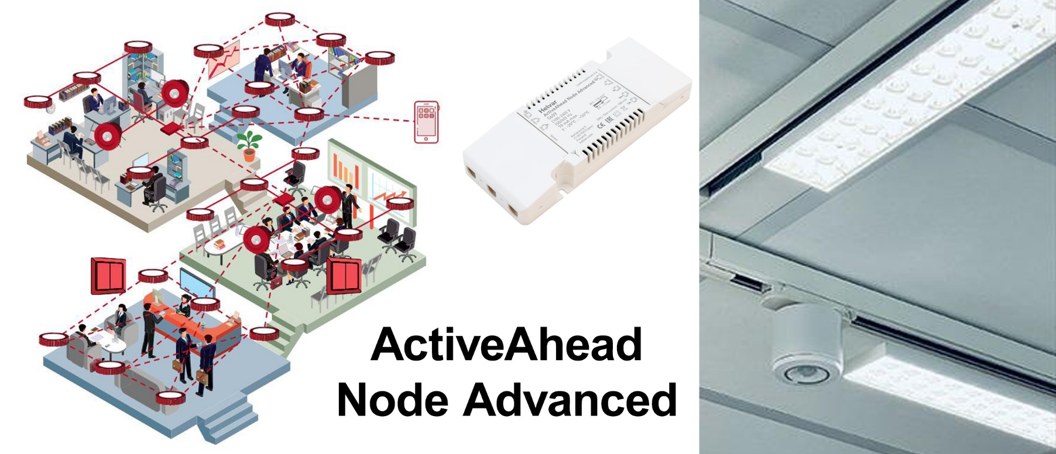
Systém firmy HELVAR - systém ActiveAhead
Inteligentní bezdrátový systém řízení osvětlení. Propojení jednotlivých svítidel není po sběrnici, svítidla komunikují mezi sebou prostřednictvím Bluetooth. Svítidla automaticky zaznamenají trasu pohybu a tu si zapamatují. Svítidla automaticky regulují intenzitu osvětlení podle využití prostoru.
Využití - vysoce frekventované prostory (chodby, schodiště, prostorné haly)
Systém ActiveAheat Node Advanced - rozšíření pro možnost propojení se systémem DALI

Slide 28
Příklady

Slide 29
Příklady

Slide 30
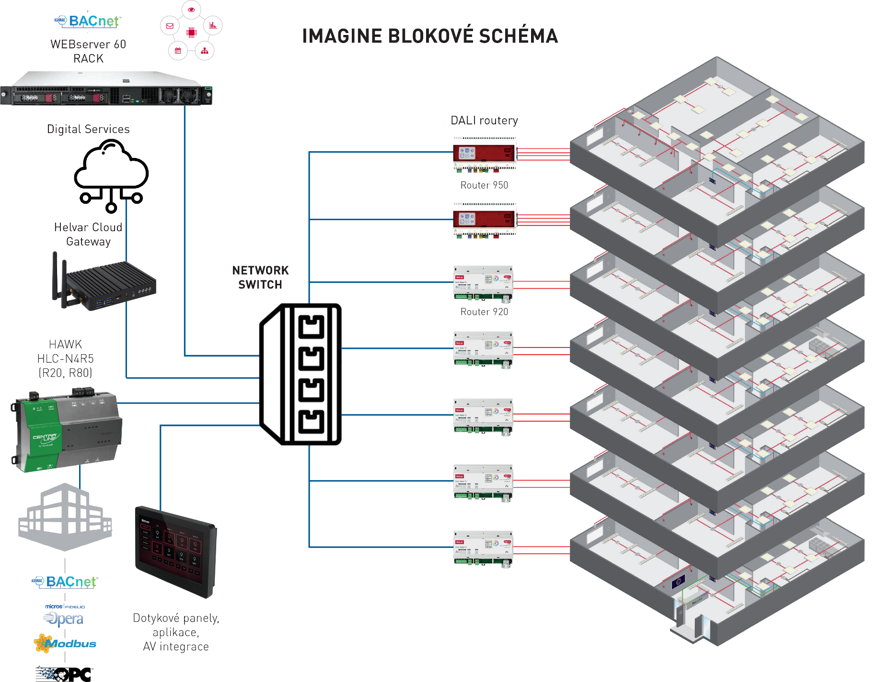
Možnosti centrálního řízení budov - Helvar Imagine

Slide 31
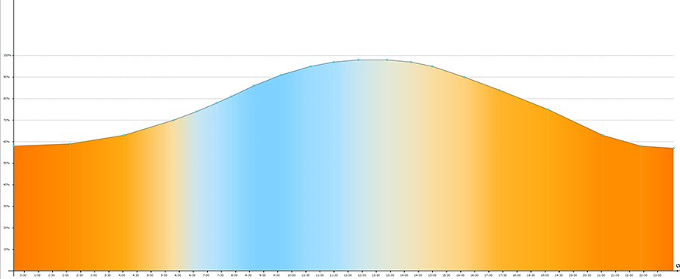
Možnosti nastavení různých profilů v průběhu dne

Slide 32
Materiály
www stránky: http://www.tridonic.com
DALI – Handbuch
HELVAR iDim Sense - uživatelská příručka
http://www.elkovo-cepelik.cz/
Autor děkuje Petru Niesigovi z firmy Elkovo Čepelík za aktivní pomoc při tvorbě prezentačních materiálů.

